Slide 1
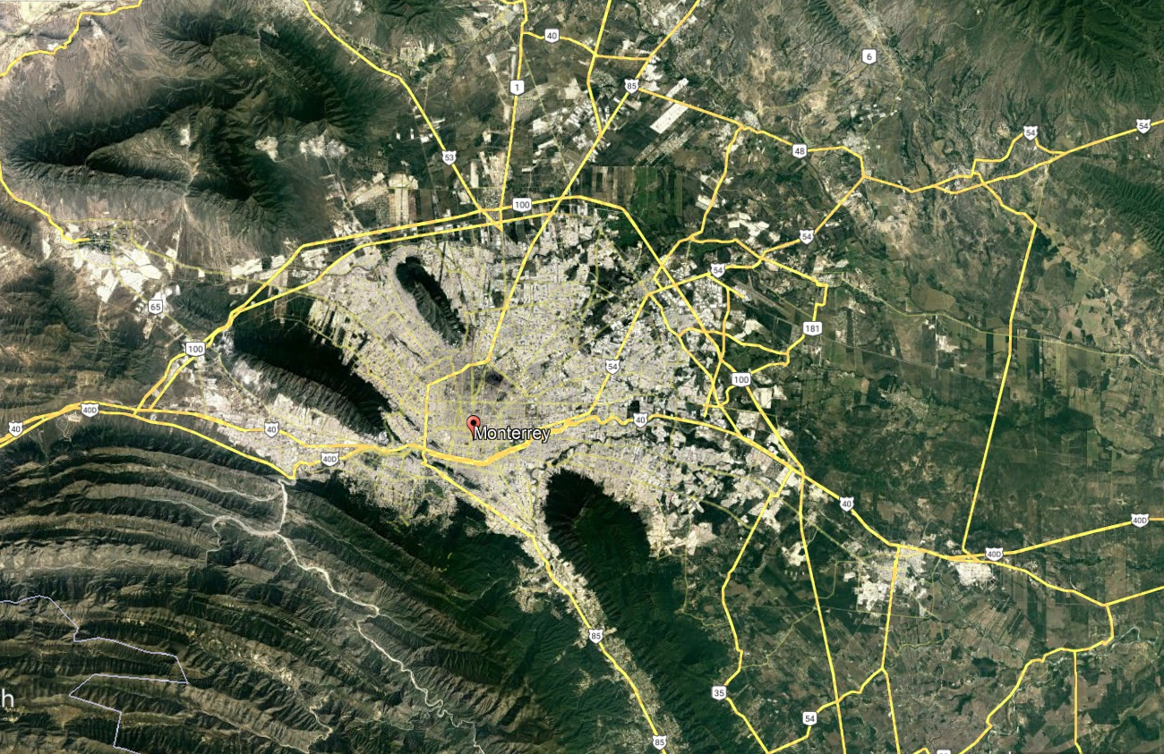
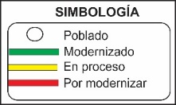
Av. Morones Prieto y Calle José Calderón (UDEM)
Características de la obra:
Construcción de 1 Paso Superior Vehicular a 4 carriles de circulación, dos por sentido, en una longitud de 719 m. Incluye paraderos para transporte y alumbrado público.
PERIODO DE EJECUCIÓN | INICIO: JUL-2018 | TÉRMINO: DIC-2020
MONTO Y META TOTAL | 251.1 MDP | 1 PSV
EJERCICIO FISCAL | ASIGNACIÓN (mdp) | META (km - estructura)
Hasta 2022 | 251.1 | 1 PSV
PEF 2023 | 0.0 | 0.0
Posterior a 2023 | 0.0 | 0.0
Monterrey
Avance Global (%)
Avance físico: | 100 %
Avance financiero: | 100 %
Beneficios
Ahorro en tiempo: 20 minutos
Población beneficiada: 1,525,126 habitantes en los municipios de Monterrey, San Pedro Garza García y Santa Catarina.
Empleos directos: 248
Indirectos: 992
Elementos TELAS
Técnica (Proyecto Ejecutivo) | Disponible
Económica (Registro UI-SHCP) | (Calendario Concluido)
Legal (Derecho de Vía) | Histórico
Ambiental | Disponible
Social | Disponible

